Slide 1
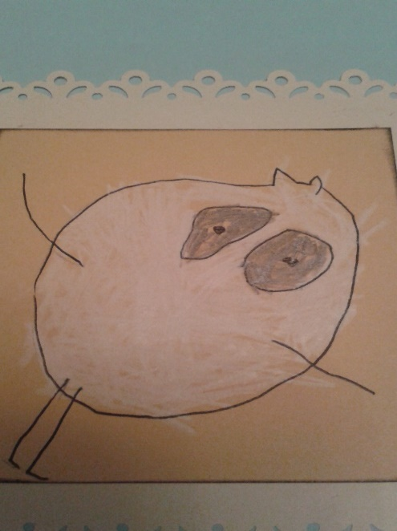
Lapse kasvamise lugu sõnas ja pildis Võru Lasteaed Okasroosike Muumi rühma põhjal

Slide 2
Lapse arengut järjepidevalt jälgides muutub nähtavaks lugu lapse kasvamisest
Miks mappi kokku panna?
Millist materjali koguda?
Kuidas ja kuhu materjali koguda?

Slide 3
Võimalus õppida tundma lapse mõtteid ja sisemist maailma
Jälgida lapse kasvamist ja õppimise soove ning oskusi pikema aja jooksul
Jälgida lapse käelist arengut läbi lasteaias oldud aastate
Lapse mõttemaailma tundma õppimine-sõbrad, perekond, elu pärast lasteaeda
Süsteemne lapse arengu jälgimine

Slide 4
Arengumapi sisu
Õpetaja (korrektne säilitamine ja koostamine; lapse suunamine ja abistamine valikute tegemisel, et mapist oleks kasu ja mälestusi saaks vaadata ka tulevikus)
Laps (valiku tegemine; otsustamine; enesehindamine)
Lapsevanem (lapse väljapool lasteaeda kirja pandud lood või joonistatud pildid; lapsevanema panus)
Koostöövahend kodu ja lasteaia vahel
Lapse mapp peab välja tooma lapse olemuse
Mapp peab olema lapse jaoks äratuntav ning kättesaadavas kohas

Slide 5
Mapi koostamise põhjused ja vajalikkus Lapsele....
tunneb ennast olulisena tehes valikuid juba väiksena
tunneks ja näeks, et õpib ja omandab iga päev midagi uut
teab, et loob koos õpetajaga midagi ainulaadset
saada õpetaja kogu tähelepanu
esitada ja vastata iseenda lemmikküsimusele „Miks?“
saab julgust esineda, öelda välja oma arvamust ning mõtteid

Slide 6
Õpetajale...
Õppida last paremini tundma (käitumine üksi, grupis, mõjutegurid)
Jälgida lapse arengut pikema aja jooksul
Planeerida tegevusi ja kujundada keskkonda; tagasiside oma tööle
Viia läbi arenguvestlusi
Anda infot spetsialistidele

Slide 7
Mida ja kuidas hindame Muumisid?
Intervjuu (küsimused - vastused Miks küsimustele; vanasõnade lahtiseletamine; sinu esimene mõte, kui kuuled sõna: raamat jne). Ülestähendusena: lapse meeleolu, koostöösoov antud hetkel, oma teadmiste kasutamine, suhtlemine täiskasvanuga jne.
Jutustamine (pildi järgi; kuuldud luuletus; ümberjutustamine). Ülestähendusena: lapse keskendumisvõime, tähelepanu koondamine, emakeele kasutus jne.
Joonistamine (käelised testid; loovjoonistus). Ülestähendusena: pliiatsi hoid, värvide valiku/materjali kasutamine, algatusvõime, eneseanalüüs, jne.

Slide 13
ütle esemetele üldnimetus: diivan, laud, tool .........................................................
koer, kass, lehm, siga..............................................................................................
pluus, särk, seelik, jope............................................................................................
kuula lause lõpuni ja siis tegutse: joonista ring, ringi külge joonista 3 kriipsu, värvi ring heleroheliseks
võta 2 täppi, kleebi paberile väikese vahega, need on auto rattad joonista auto.
joonista inimene
joonista inimese paremasse kätte 2 lille

Slide 21
LAPSE ÜTLEMISED
ÕPETAJA: „MUL OLEKS VAJA ABI SAABASTE JALASTVÕTMISEL“
LAPS: „MINUGA EI SAA SA ARVESTADA“
ÕPETAJA: „MIKS?“
LAPS: „MA EI VIITSI JA MUL EI OLE AEGA KA!“
STINKELBEL=TINTENPEN
ÕPETAJA: „PALUN TOO MULLE ÜKS VALGE PABER“
LAPS: „AGA PALUN! SELLEKS JU SÕBRAD ONGI“

Slide 22
LOOVTÖÖ

Slide 27
MINA ISE ERINEVAS TEHNIKAS

Slide 28
MINU PERE

Slide 29
AASTAAJAD

Slide 30
JOONISTAMINE KUULDUD LOO PÕHJAL

Slide 31
INIMENE-MAJA-PUU

Slide 32
FOTORETKED

Slide 33
KELLEKS TAHAN SAADA?

Slide 34
LAPSEVANEMA PANUS

Slide 35
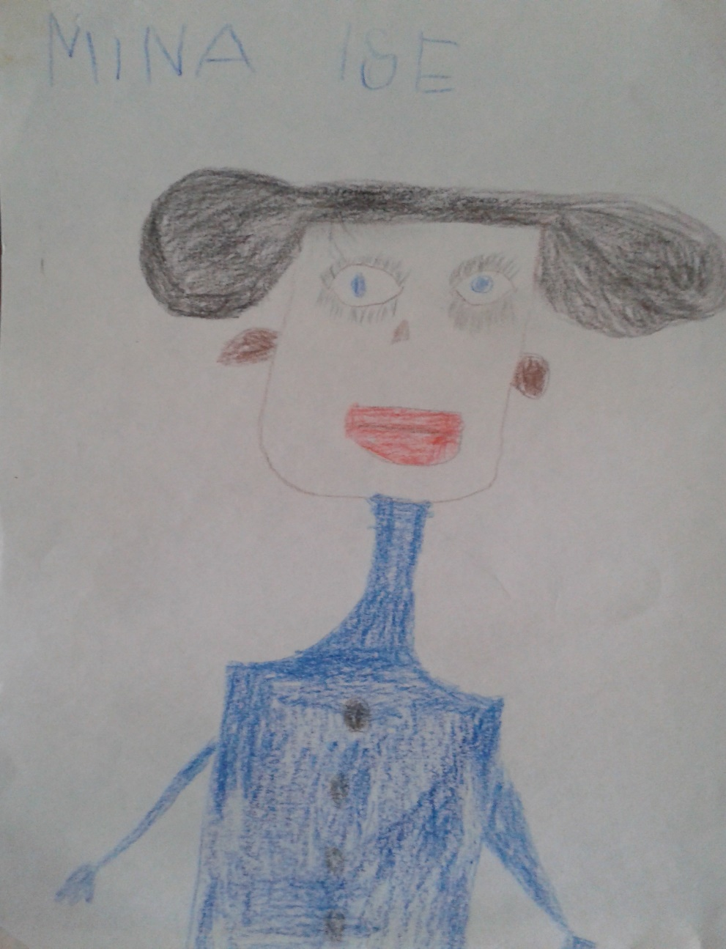
Iga mapp on ainulaadne ning koostajate nägu. Mapp on koostöö kõigi osapoolte vahel. Mälestused kogu eluks!
TÄNAN!

